Slide 1
Node.js分享
jackmo

Slide 2
大纲
Node.js简介
模块机制
异步I/O
内存控制
理解Buffer
网络编程
构建Web应用
玩转进程

Slide 3
什么是Node.js
Node.js是一个能够在服务器端运行JavaScript的开放源代码、跨平台JavaScript 运行环境

Slide 4
发展历程
混沌期
创始人RyanDahl基于V8创建的轻量级Web服务器库web.js
成长期
Isaac Z. Schlueter开发出奠定Node.js地位的工具npm
高速期
爱好者蜂拥而至，Node.js势如破竹
更迭期
无数工程师们的实践探索，技术不断更新前进
分裂期
诞生io.js分支，后又回归Node.js主线
飞速发展期
未完待续

Slide 5
为什么选择JavaScript
JavaScript
事件驱动
非阻塞I/O
V8性能

Slide 6
为什么叫Node
以Node进程为节点，构成大型分布式网络应用

Slide 7
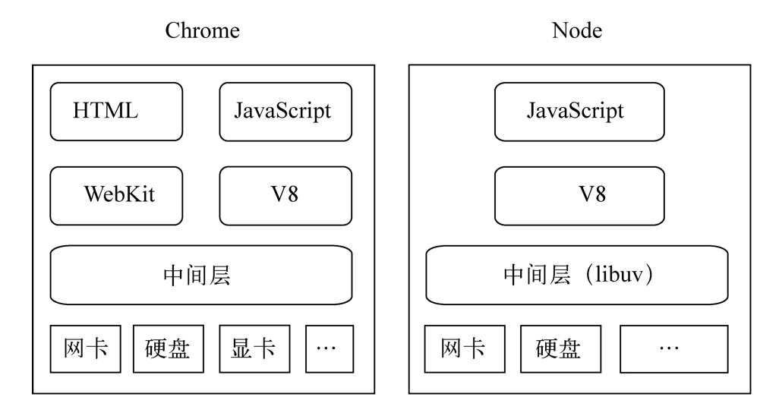
Node给JavaScript带来的意义
受限于浏览器中间层
随心所欲

Slide 8
Node的特点
异步I/O
事件驱动
单线程
跨平台

Slide 9
Node的应用场景
I/O密集型
CPU密集型
与遗留系统和平相处
分布式应用

Slide 10
Node的使用者
前后端编程语言环境统一
Node带来的高性能I/O用于实时应用
并行I/O使得使用者可以更高效地利用分布式环境
并行I/O，有效利用稳定接口提升Web渲染能力
云计算平台提供Node支持
游戏开发领域
工具类应用

Slide 11
JavaScript与模块机制
JavaScript
其它
Ruby require
Python import
PHP include和require
<script>标签引入

Slide 12
JavaScript在后端的缺陷
没有模块系统
标准库较少
没有标准接口
缺乏包管理系统

Slide 13
CommonJS
CommonJS 是以在浏览器环境之外构建 JavaScript 生态系统为目标而产生的项目，比如在服务器和桌面环境中。

Slide 14
Node.js与CommonJS的关系
CommonJS是一种规范，NodeJS是这种规范的实现。

Slide 15
CommonJS模块规范
模块引用
模块定义
模块标识

Slide 16
Node里的模块
核心模块
路径分析（优先）
文件模块
路径分析
文件定位
编译执行
缓存优先
缓存优先

Slide 17
模块的标识符
核心模块
预先编译，加载速度最快。
路径形式的文件模块
文件位置明确，加载速度仅次于核心模块
自定义模块
文件或者是包，非核心、无路径，加载速度最慢

Slide 18
模块查找方式
Node会逐个尝试模块路径中的路径，直到找到目标文件为止。
扩展名
.js、.json、.node
包处理
package.json中main指定文件
index文件
.js、.json、.node
抛异常

Slide 19
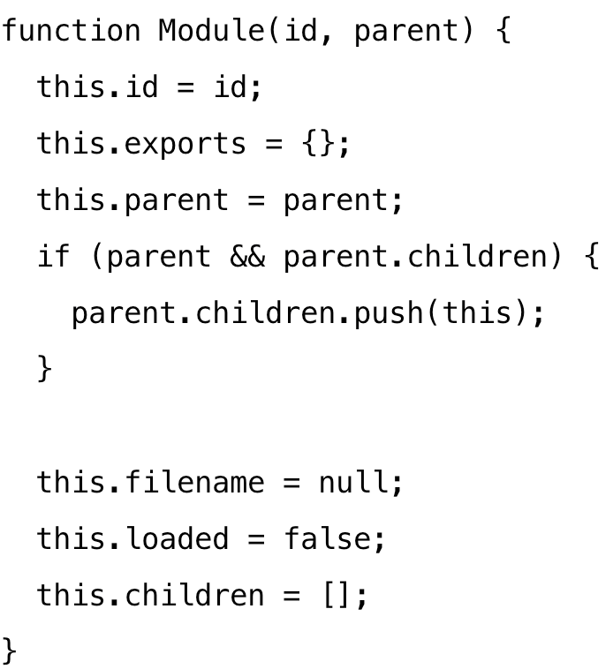
模块编译
定位文件
载入
编译

Slide 20
JavaScript文件模块的编译
runInThisContext()得到具体的function对象
传入当前模块的exports、require、module、文件路径、文件目录并执行function对象
缓存至Module.cache中

Slide 21
JavaScript核心模块的编译
转存为C/C++代码
所有内置js代码转换成C++里的数组
编译JavaScript核心模块
直接从内存中获取源码
缓存在NativeModule._cache中

Slide 22
C/C++核心模块的编译过程
内建模块
纯C++实现
核心模块
核心部分C/C++实现
JavaScript包装

Slide 23
os原生模块的引入流程

Slide 24
模块之间的调用关系

Slide 25
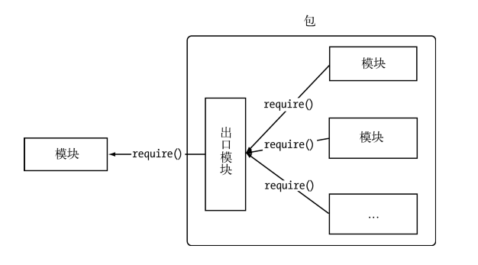
包与NPM
包和NPM则是将模块联系起来的一种机制。

Slide 26
CommonJS包规范
package.json
包描述文件
bin
二进制文件目录
lib
JavaScript文件目录
doc
文档目录
test
测试用例

Slide 27
包规范与NPM的关系
CommonJS包规范是理论，NPM是其中的一种实践

Slide 28
NPM对于Node的作用
对于Node而言，NPM帮助完成了第三方模块的发布、安装和依赖等。Node与第三方模块之间形成了很好的一个生态系统。

Slide 29
安装依赖包
官方在线安装
npm install xxx
npm install xxx -g
本地安装
npm install <本地文件>
npm install <文件url>
非官方源安装
npm install xxx –registery=http://xxx.url
npm install <包目录>

Slide 30
CommonJS、AMD、CMD、ES6模块
CommonJS
服务器端
同步
AMD
前端
异步
CMD
前端
异步
依赖前置
Node.js
依赖就近
Require.js
Sea.js
ES6
语言标准层面
静态分析
无法实现条件加载

Slide 31
同步 vs 异步
PHP
同步
Node.js
异步

Slide 32
更好的用户体验
M+N
max(M, N)

Slide 33
单线程异步编程模型

Slide 34
阻塞I/O vs 非阻塞I/O

Slide 35
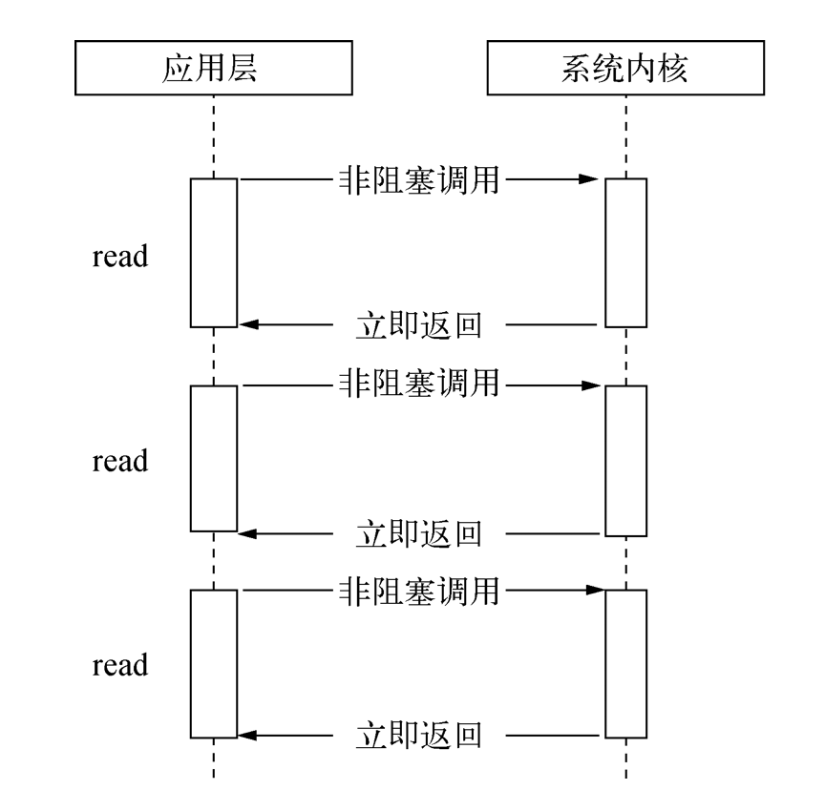
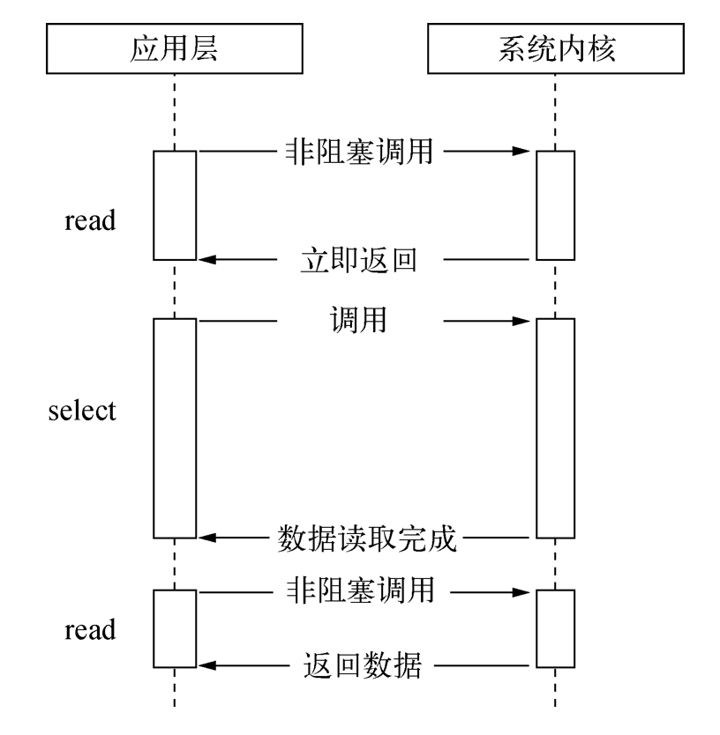
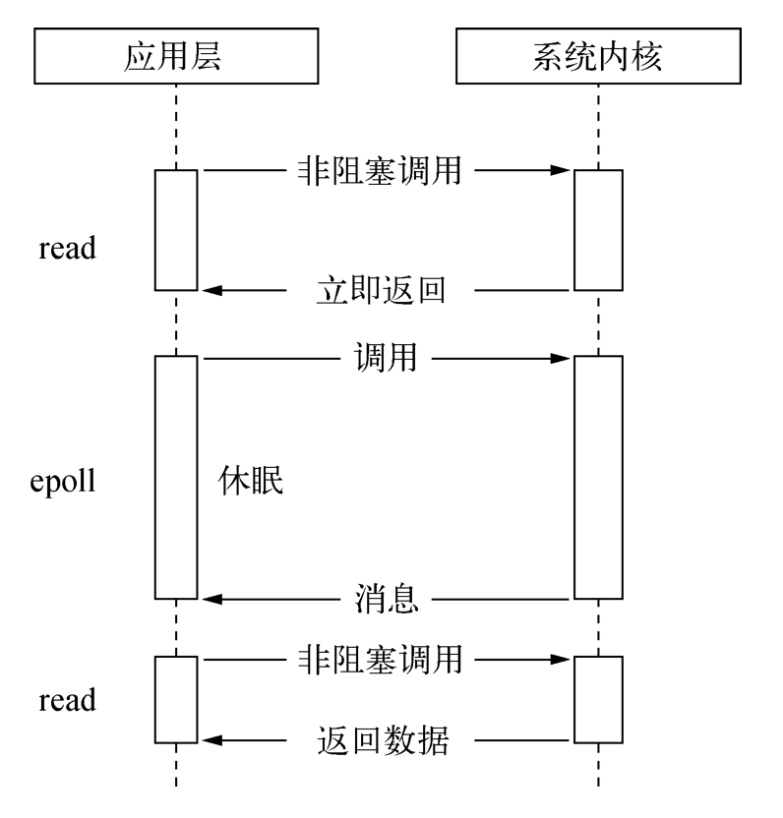
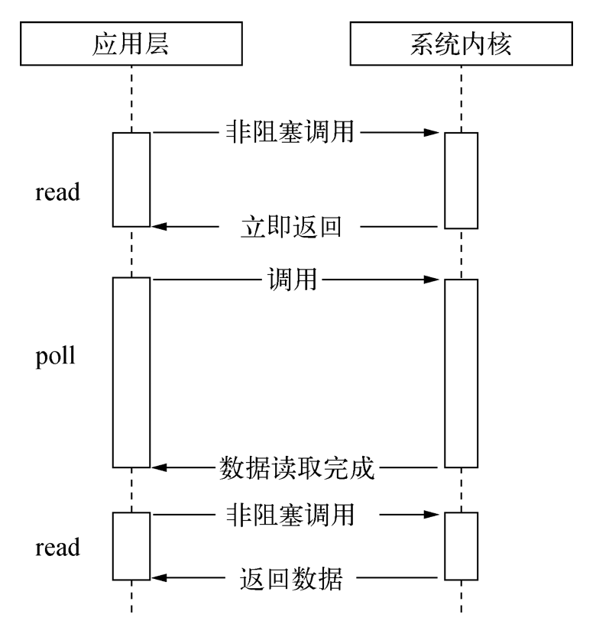
轮询

Slide 36
理想的非阻塞异步I/O

Slide 37
现实的非阻塞异步I/O

Slide 38
Node.js的线程池模型架构

Slide 39
Node的异步I/O
Node 异步I/O
事件循环
请求对象
执行回调
观察者

Slide 40
整个异步I/O流程

Slide 41
非I/O异步API
setTimeout()
setInterval()
setImmediate()
process.nextTick()

Slide 42
几种web服务器模型
同步式
每进程/每请求
每线程/每请求
事件驱动

Slide 43
函数式编程
高阶函数
把函数作为参数，或是将函数作为返回值的函数
偏函数
通过指定部分参数来产生一个新的定制函数的形式就是偏函数。
典型的高阶函数如sort、map、filter等
事件模块中的注册回调函数

Slide 44
异步的难点
异常处理
函数嵌套过深
阻塞代码
多线程编程
异步转同步

Slide 45
异步编程的解决方案
事件发布/订阅模式
Promise/Deferred模式
流程控制库

Slide 46
async
长期占据NPM依赖榜的前三名

Slide 47
事件发布/订阅模式

Slide 48
Promise/Deferred模式
根据promise/A 或者它的增强修改版promise/A+ 规范 实现的promise异步操作的一种实现方式
可以将异步操作以同步操作的流程表达出来，避免了层层嵌套的回调函数。

Slide 49
Promises/A

Slide 50
Promise和Deferred的关系

Slide 51
流程控制库
尾触发与Next
async
Step
Wind

Slide 52
异步并发控制
并发
过载

Slide 53
V8-Lars Bak
V8横空出世，超越同期所有javascript虚拟机
Java高性能虚拟机
Self高性能虚拟机
Smalltalk高性能虚拟机

Slide 54
V8的内存限制
64位约1.4GB
32位约0.7GB

Slide 55
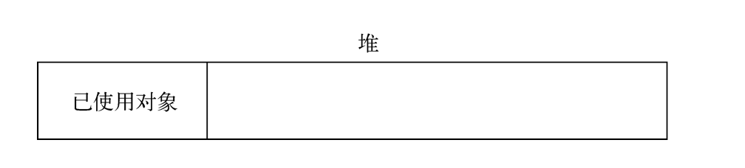
为什么限制
垃圾回收机制的限制
1.5G的堆内存，V8做一次小的垃圾回收需要50毫秒+，一次非增式的垃圾回收需要需要1秒以上

Slide 56
V8的垃圾回收机制
新生代
32位 16MB
64位 32MB
老生代
32位 700MB
64位 1500MB

Slide 57
新生代-Scavenge
就是通过将存活对象在两个semispace空间之间进行复制
空间换时间

Slide 58
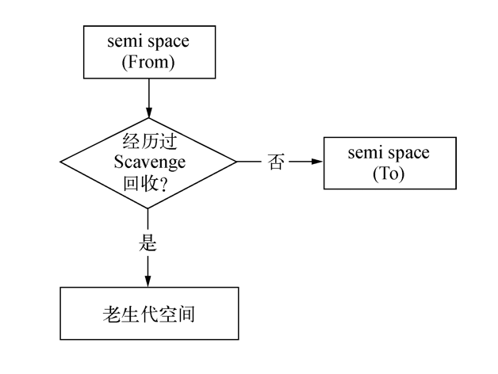
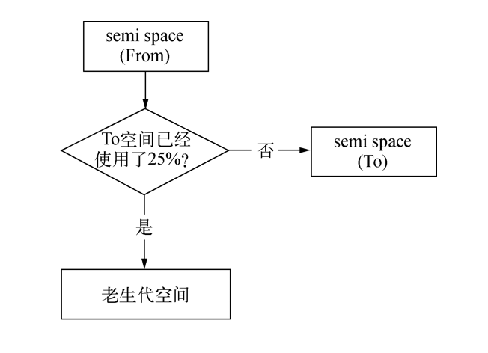
晋升

Slide 59
老生代
Mark-Sweep
Mark-Compact

Slide 60
对比
新生代Scavenge，老生代主要Mark-Sweep，当空间不足时Mark-Compact

Slide 61
后续优化
后续还会有延迟清理、增量整理等

Slide 62
查看日志
查看gc过程 node --trace_gc
V8性能分析 node --prof
性能分析结果格式化 node --prof-process

Slide 63
内存回收过程
foo()
创建作用域
执行
销毁作用域
local失效
下次垃圾回收释放local

Slide 64
细节
标识符查找
作用域链
变量的主动释放

Slide 65
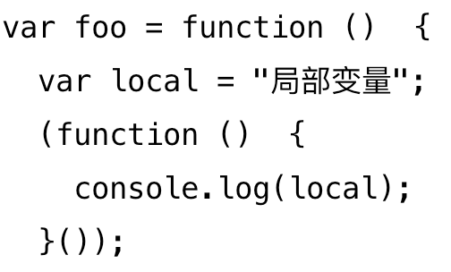


作用域链

Slide 66
闭包
实现外部作用域访问内部作用域中变量的方法

Slide 67
时刻注意
闭包
全局变量

Slide 68
Node内存分配
堆内存
堆外内存

Slide 69
内存泄漏
缓存
队列消费不及时
作用域未释放

Slide 70
大内存应用
通过stream模块处理大文件

Slide 71
Buffer
类似于数组，元素为16进制的两位数，即0到255的数值。

Slide 72
Node的内存分配策略
在C++层面申请内存、在JavaScript中分配内存。

Slide 73
slab分配机制

Slide 74
分配策略
小于8K？
共用slab pool的空间
独占一个slab

Slide 75
字符串转Buffer
构造函数
new Buffer(str, [encoding]);
只能是一种编码类型
write()方法
buf.write(string, [offset], [length], [encoding])
可以是多种编码类型的混合

Slide 76
Buffer转字符串
buf.toString([encoding], [start], [end])

Slide 77
支持的编码类型
iconv
iconv-lite
UTF-8
UTF-16LE/UCS-2
Base64
Binary
Hex

Slide 78
Buffer与性能
通过预先转换静态内容为Buffer对象，可以有效地减少CPU的重复使用，节省服务器资源。

Slide 79
网络编程
TCP
HTTP
WebSocket
UDP

Slide 80
TCP

Slide 81
参考资料
https://zh.wikipedia.org/wiki/Node.js
https://www.jianshu.com/p/5b9b245fcefa
http://wiki.jikexueyuan.com/project/webpack-handbook/commonjs.html
https://juejin.im/post/5aaa37c8f265da23945f365c
https://segmentfault.com/a/1190000010167155
https://www.jianshu.com/p/0e1c9bec17ad

